Slide 1
PENGEMBANGAN SISTEM

Slide 2
SIKLUS HIDUP SISTEM
Proses Pengembangan sistem berasal dari system life cycle/siklus hidup sistem. Siklus hidup sistem terjadi begitu saja
System Life cycle adalah pemfaktoran umur hidup sebuah sistem informasi ke dalam dua tahap (1) pengembangan sistem dan (2) Operasi dan perawatan sistem – pertama anda membangunnya , kemudian anda menggunakan dan merawatnya . Pada akhirnya, anda kembali ke pengembangan ulang sebuh sistem baru
System Development Methodology / metodologi pengembangan sistem , mengeksekusi tahap pengembangan sistem siklus hidup sistem .

Slide 3
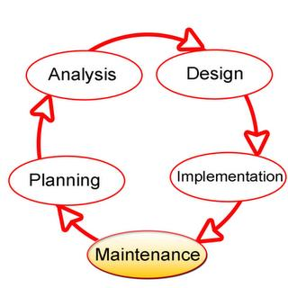
Pendekatan Pengembangan Sistem
Dalam pengembangan sebuah sistem, kita mengenal konsep SDLC (system development life cycle). Secara global definisi SDLC dapat dikatakan sebagai suatu proses berkesinambungan untuk menciptakan atau merubah sebuah sistem, merupakan sebuah model atau metodologi yang digunakan untuk melakukan pengembangan sistem

Slide 4
Proses Pengembangan Sistem
System development process/ process pengembangan sistem adalah satu set aktivitas , metode , dan peralatan terotomasi yang digunakan stakeholder untuk mengembangkan dan memelihara sistem informasi dan perangkat lunak . Proses pengenbangan sistem ini kebanyakan organisasi mengikuti pendeketan pemecahan masalah. Pemecahan masalah tersebut bisa kita kelompokan kedalam empat tahap atau fase yang harus diselesikan untuk semua proyek pengembangan sistem
Proses Pengembangan Sistem | Langkah-langkah pemecahan masalah
Permulaan sistem /planning | 1.Mengidentifikasi Masalah (Juga merencanakan solusi untuk masalah)
Analisis Sistem | 2.Menganalisa dan memahami masalah 3.Mengidentifikasi persyaratan dan harapan solusi
Desain Sistem | 4.Mengidentifikasi solusi alternatif dan memilih tindakan terbaik 5.Mendesain solusi yang dipilih
Implementasi Sistem | 6.Mengimplementasikan solusi yang dipilih 7.Mengevaluasi hasilnya (Jika masalah tidakterpecahkan, kembalilahke langkah 1 atau 2 seperlunya)

Slide 5
Pendekatan Pengembangan Sistem
Biasanya sebuah langkah akan diselesaikan terlebih dahulu sebelum melanjutkan ke fase berikutnya. Keuntungan menggunakan metodologi ini requirement harus didefinisikan lebih mendalam sebelum proses coding dilakukan. Disamping itu metodologi ini memungkinkan sesedikit mungkin perubahan dilakukan pada saat proyek berlangsung. Namun, metodologi ini juga mempunyai beberapa kelemahan, diantaranya desain harus komplit sebelum programming dimulai, serta jika terjadi fase yang terlewati, maka biaya yang akan ditimbulkan akan lumayan besar.
Bagian dari metodologi ini antara lain Waterfall Modeling dan Parallel Development. Berbeda dengan Waterfall Modeling, Parallel Development memungkinkan beberapa fase dilakukan secara bersama-sama untuk mempersingkat waktu

Slide 6
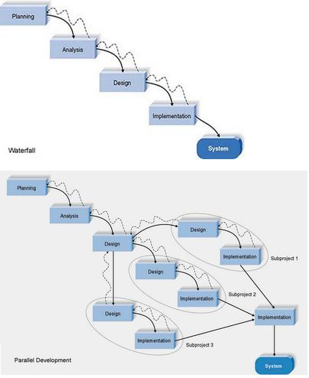
Structural Design
Merupakan sebuah metode pengembangan sistem dimana antara satu fase ke fase yang lain dilakukan secara berurutan.

Slide 7
Pendekatan Pengembangan Sistem
Phased Development membagi sistem secara keseluruhan menjadi beberapa versi sistem. Setelah desain untuk versi pertama selesai maka akan dilanjutkan ke implementasi. Setelah versi pertama terselesaikan, maka pengembang akan memulai lagi ke versi selanjutnya.
Metodologi prototyping melakukan analisis, desain dan implementasi secara bersamaan, kemudian dilakukan secara berulang-ulang untuk mendapat review dari pengguna. Sebuah prototiping adalah sebuah sistem dalam fungsi yang sangat minimal.
Sedangkan metodologi Throwaway Prototyping hampir sama dengan metodologi Prototyping. Perbedaannya bahwa pada metodologi ini, analisis dilakukan lebih mendalam lagi.

Slide 8
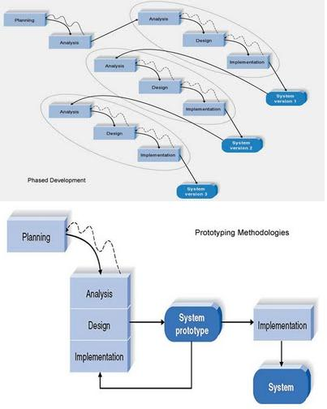
Pendekatan Pengembangan Sistem
Rapid Application Development (RAD)
Metodologi ini melakukan beberapa penyesuaian terhadap SDLC pada beberapa bagian sehingga lebih cepat untuk sampai ke tangan pengguna. metodologi ini biasanya mensyaratkan beberapa teknik dan alat2 khusus agar proses bisa cepat

Slide 9
PENDEKATAN PENGEMBANGAN
Object Oriented Analysis and Design (OOAD)
Pendekatan yang terakhir adalah pendekatan berbasis Objek. Seiring dengan berkembangnya trend pemrograman berbasis objek maka analisis dan desain sistem juga bisa menggunakan konsep objek. Pendekatan baru untuk pengembangan sistem ini sering disebut sebagai pendekatan ketiga setelah pendekatan yang berorientasi data dan berorientasi proses. OOAD adalah metode pengembangan sistem yang lebih menekankan pada objek dibandingkan dengan data atau proses. Ada beberapa ciri khas dari pendekatan ini yaitu object, Inheritance dan object class

Slide 10
PENDEKATAN PENGEMBANGAN
Object Oriented Analysis and Design (OOAD)
Pendekatan yang terakhir adalah pendekatan berbasis Objek. Seiring dengan berkembangnya trend pemrograman berbasis objek maka analisis dan desain sistem juga bisa menggunakan konsep objek. Pendekatan baru untuk pengembangan sistem ini sering disebut sebagai pendekatan ketiga setelah pendekatan yang berorientasi data dan berorientasi proses. OOAD adalah metode pengembangan sistem yang lebih menekankan pada objek dibandingkan dengan data atau proses. Ada beberapa ciri khas dari pendekatan ini yaitu object, Inheritance dan object class

Slide 11
PENDEKATAN PENGEMBANGAN
OOAD, merupakan penggabungan 3 (tiga) pendekatan, yaitu: Object Oriented Design (OOD), Object Oriented Analysis (OOA) dan Object Oriented Programming (OOP).
OOA merupakan metode analisis yang memeriksa kebutuhan (requirement) berdasarkan prespektif pengumpulan objek-objek dan kelas-kelas dalam sebuah domain problem,
OOD merupakan sebuah metode mendesain yang mencakup proses pendekompoisisan objek dan digambarkan dalam notasi sehingga bisa menggambarkan static dan dynamic model sistem baik secara logical dan/atau physical
OOP merupakan sebuah metode untuk mengimplementasikan program yang diorganisasikan sebagai kumpulan objek dimana tiap-tiap objek merupakan instan dari sebuah kelas dan kelas merupakan salah satu dari kumpulan kelas yang saling berhubungan secara hirarki menggunakan inheritance relationship

Slide 12
PENDEKATAN PENGEMBANGAN
Hubungan antara OOA, OOD dan OOP adalah: hasil pemodelan atau pengumpulan objek dari OOA akan digunakan oleh OOD dan hasil dari OOD akan digunakan sebagai blueprint untuk membangun sistem dengan menggunakan OOP.

Slide 13
Metodologi dan Strategi Pengembangan Sistem

Slide 14
Strategi Metodologis
Metodologi dan rute dapat mendukung opsi apakah membangun solusi perangkat lunak sendiri atau membeli perangkat lunak komersial dari vendor perangkat lunak
Metodologi mungkin sangat presfektif ( Sentuhlah semua dasar: Ikutilah semua aturan “) atau relatif adaptif (‘Ubahlah seperlunya dalam garis pedoman tertentu
Metodologi dapat di karakteristikan sebagai model driven (Buatlah Gambar sistem “) atau Product driven (“bagunlah produk dan lihat bagaimana para pengguna bereaksi)
Metodologi-metodologi model driven dengan cepat bergerak ke fokus pada teknologi berorientasi objek yang digunakan untuk mengkonstruksi sistem saat ini
Pendekatan Produk driven cendrung menekankan baik prototyping cepat atau menuliskan kode program secepat mungkin ( extreme Programming/Pemrograman ekstrem)
Metode Cerdas (Agile Method), Metode yang berisi peralatan dan teknik-teknik semua metodologi

Slide 15
Alternatif Membangun Sistem
Model Driven Development Sebuah strategi pengembangan sistem yang menekankan pembuatan gambar model-model sistem untuk membantu visualisasi dan analisis dan mendesain sistem informasi
Process Modeling
Sebuah teknik berpusat pada proses yang di populerkan oleh metodologi analisis dan desain terstruktur (structured analysis and desain) yang menggunakan model-model persyaratan proses bisnis untuk memperoleh desain perangkat lunak efektif untuk sebuah sistem.
Data Modeling
Sebuah teknik berpusat pada data yang digunakan untuk memodelkan persyaratan-persyaratan data bisnis dan mendesain sistem-sitem database yang memenuhi persyaratan tersebut.Model-model data yang sering disebut adalah entity relationship diagram.
Object Modeling
Sebuah teknik yang mencoba untuk menyatukan data dan proses ke dalam konsepsi tunggal yang disebut objcet.Model-model objek adalah diagram-diagram yang mendokumentasikan sebuah sistem dalam artian objek-objek dan interaksi –interaksi mereka
Rapid Application Development
Sebuah strategi pengembangan sistem yang menekankan kecepatan pengembangan melalui keterlibatan pengguna yang ekstensif dalam konstruksi cepat.
Prototype
Sebuah model skala kecil , representatif atau model bekerja dari persyaratan pengguna atau desain yang diusulkan untuk sebuah sistem informasi

Slide 16
Alternatif Membeli Sistem serta peralatan dan teknologi terotomatisasi
Comercial Application Package
Untuk banyak aplikasi inti sumber daya manusia, finansial, usaha perolehan (Procurement),manufacturing, distribusi, pembelian sistem mungkin lebih kompetitif (contohnya : enterprise resource planning (ERP) yang memuat semua aplikasi sistem informasi inti untuk keseluruhan bisnis contohnya produk SAP
Computer –Assisted Systems Engineering (CASE)
Pengunaan peralatan perangkat lunak terotomatisasi yang mendukung pembuatan gambar dan analisis model-model sistem , dan spesifikasi-spesifikasi yang berhubungan. Contoh peralatan oracle Designer 2000, Relational Rose.
Application Development environment (ADE)
Peralatan pengembangan perangkat lunak terintergrasi yang menyediakan semua fasilitas yang diperlukan untuk mengembangkan perangkat lunak aplikasi baru dengan kecepatan dan kualitas maksimal.

Slide 17
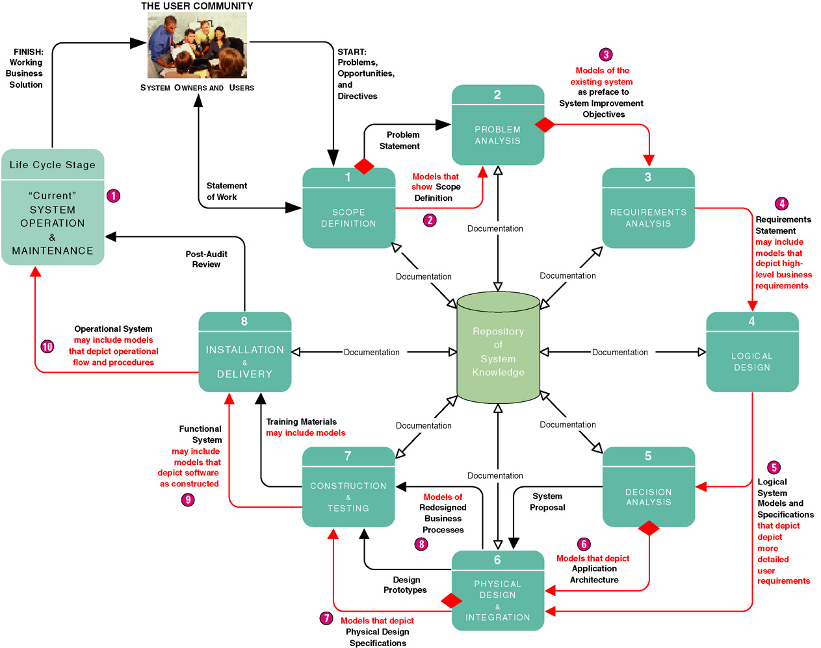
Model driven development strategy

Slide 18
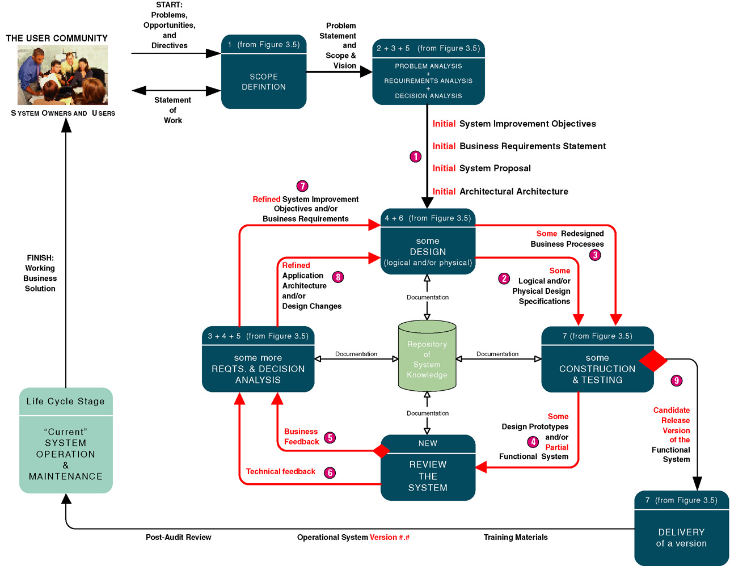
RAD Development strategy

Slide 19
LATIHAN
Asumsikan anda diberi sebuah tugas pemrograman yang mensyaratkan anda untuk membuat beberapa modifikasi pada sebuah program komputer.Jelaskan pendekatan pengembangan sistem yang akan anda gunakan untuk memecahkan masalah tersebut ?

